Slide 1
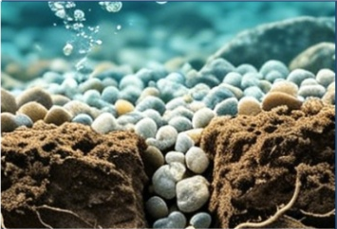





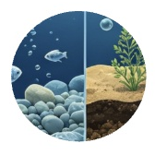
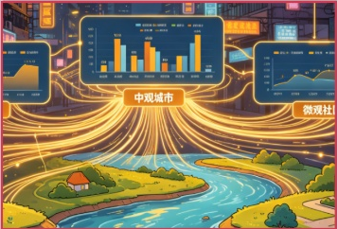
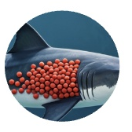
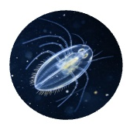

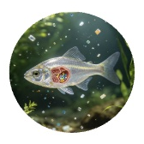
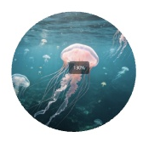

微塑料食物链传递与生物毒性效应
揭示微塑料食物链传递规律与毒性作用机制，评估水生-陆生生态系统生态健康风险
粒径、浓度、老化程度、复合污染
微塑料环境
微塑料跨介质迁移
多介质赋存特征
与食物链传递路径
生态问题
生物富集
机理揭示
与研究
与生物
与风险
核心模块
放大效应
评估模块
生物富集放大效应
食物链与生物
富集规律不明
的定量评估体系
高营养生物体内富集
多营养级生物毒性
生态健康风险的多
效应机制不清
尺度预警模型

